Slide 1
Logical Queries整理
徐浩博

Slide 2
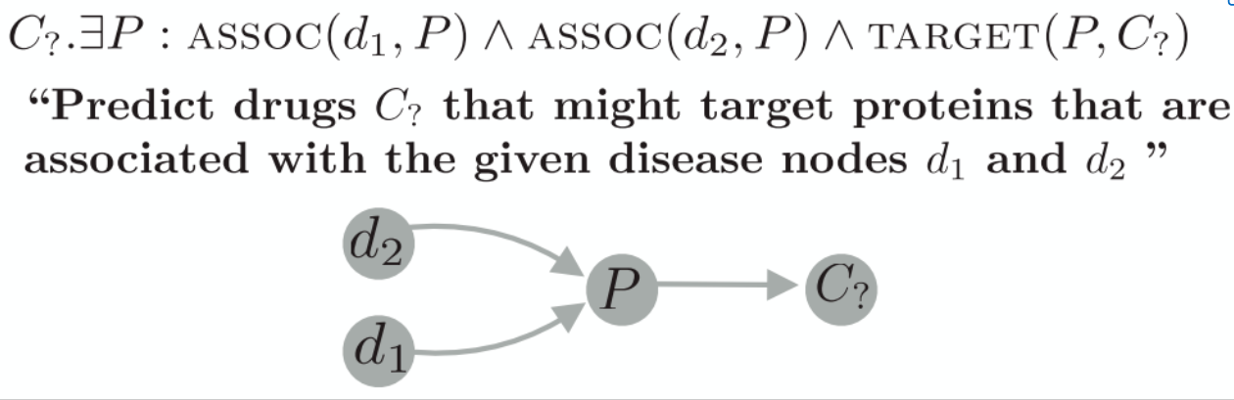
GQE: Embedding Logical Queries on Knowledge Graphs
动机：go beyond simple edge prediction and handle more complex logical queries, which might involve multiple unobserved edges, entities, and variables.
典型例子：选择哪些药品以攻击与疾病A和B同时相关的蛋白质
以往方法基于linkage prediction，可能需要枚举所有可能(observed/unobserved)子图，时间开销是指数级别
主要思想：graph query embeddings (GQEs)
将所有节点嵌入低维空间并将logical operators表达为可学习的函数
从queries中archor nodes出发，沿着谓词关系的不同类型投射成新的嵌入表示

Slide 3
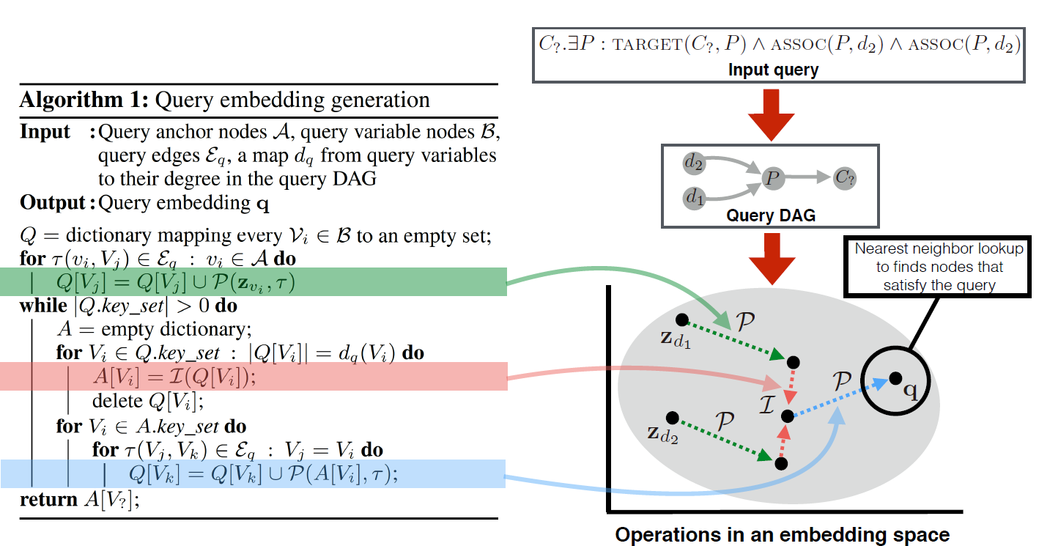


Query embedding:
第一步：
通过P，将anchor node和
节点要经过的路径类型τ
嵌入到空间中
第二步：
通过I，将相同类
型的嵌入向量合并成一个
嵌入向量
第三步：反复上述操作，
直至沿着路径最终获得嵌入
的q
投影算子Projection
不同edge类型τ对应不同的可学习矩阵Rτ
合取算子Intersection
NNk是k层神经网络，φ是轮换对称的函数(如mean或min)
Wγ是和节点类型有关的可学习矩阵

Slide 4
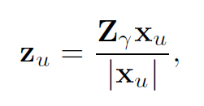
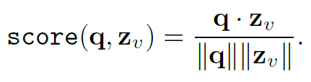
Nodes embeddings:
Scoring function: cosine
Loss function: Margin-based loss
存在问题
只考虑了逻辑合取
点的嵌入表示
Zγ是可学习的矩阵，xu是节点对应的原始向量
对于可以抽取特征的应用场景(如reddit社交网络等)，xu可以用特征表示
否则(如药品预测等)，xu采用独热向量

Slide 5
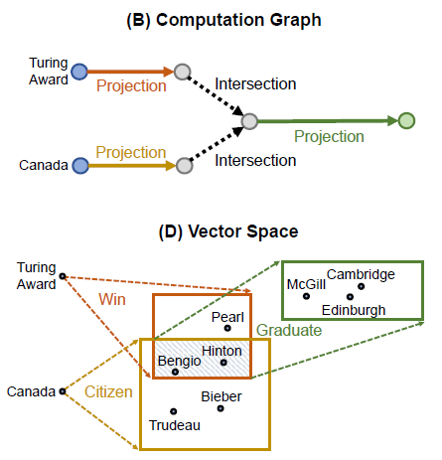

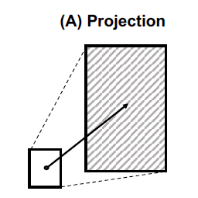
Query2Box
解决问题：
Query嵌入成点而不是集合(区域)反直觉
无法应对合取
主要思路：改进上一篇论文点对点投影，变为
点对区域(box,超矩形)投影
Box-embeddings:
每个Box表示实体的集合，一个实体表示为Off=0的Box
p表示为中心点Cen和偏移的二元组合
投影Projection
每个关系也表示为一个Box r=(Cen(r),Off(r))
投影时：p→p+r，同时使Cen偏移并扩大Off

Slide 6
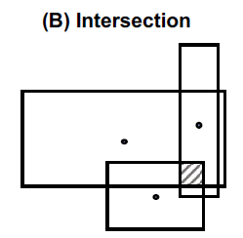
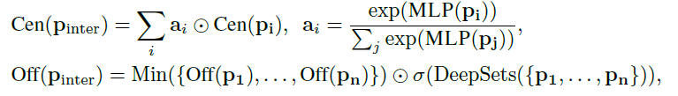


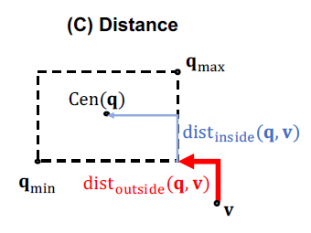

合取Intersection
min、exp: 按元素min、exp，⊙: 按元素乘，MLP:
Cen的计算实际上是通过类似注意力机制的加权取的一个交集的中心点
Xi各元素置换不变：
Deep sets(Nips 2017)中说明了函数 置换不变（显然）
Min也置换不变，MLP可学习，使得Off变小
直观上来说就是得到一个交集的Box(是不是这样做比直接取交效果好?)
距离Distance(scoring function)
其中
α为固定参数

Slide 7

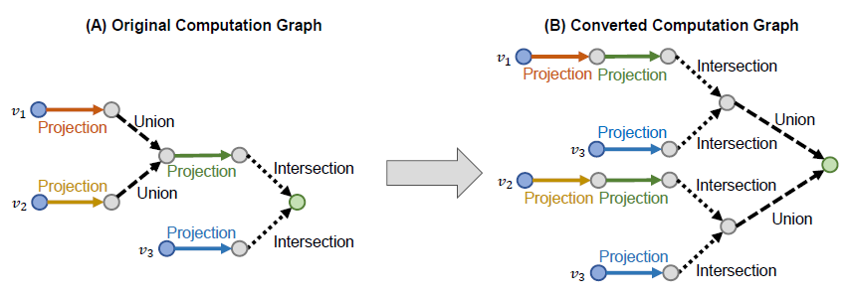
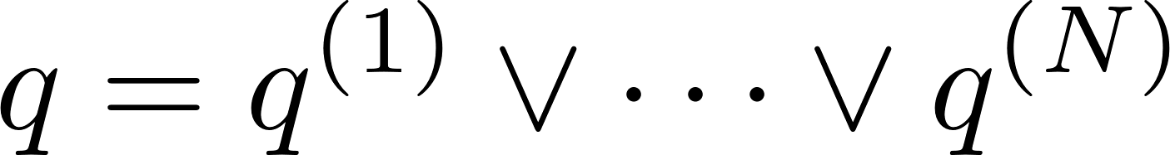
Loss function:
仿照RotatE:
析取Disjunction:
Theorem: 任何一阶谓词公式都可以转化为主析取范式(DNF)
将query转化为先合取，最后一步析取的路径
最后一步析取称为合并Union，对于

Slide 8



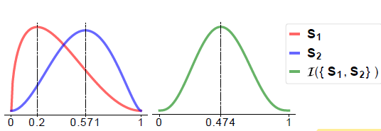

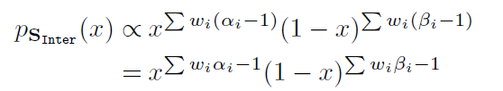

BetaE
解决问题：否定¬的表示
主要思路：将entities和queries嵌入到Beta分布上
Beta分布PDF:
嵌入方式：多个独立Beta分布表示多维信息
关系投影Projection：
合取Intersection：
针对PDF的朴素想法：PDF相乘
BetaE同样引入类似注意力机制：
MLPAtt获得的是一个标量

Slide 9
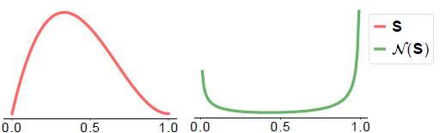

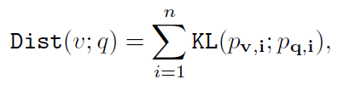
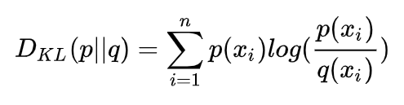
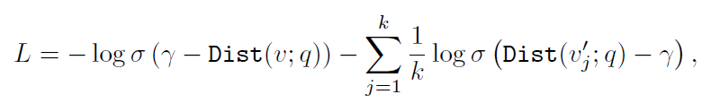
否定Negation:
直觉上相当于对PDF取倒数，类似于非操作
性质: N(N(S))=S
距离Distance: KL散度 – 两个分布的距离
交叉熵是KL散度的其中一项
交叉熵对应KL散度的后一项，在优化时，-H(p(x))即p的熵不变，故只需优化交叉熵
损失函数: 与前类似
其中

Slide 10
Summary
GQE
Logical Queries方法原始框架
Entities嵌入为点
关系表示为Projection函数，合取表示为Intersection函数
Query2Box
改进嵌入方法为Box，解决析取问题
BetaE
改进嵌入方法为Beta分布，解决否定问题

